Slide 1






Chào mừng các em đến với
Môn Toán 2

Slide 2
CHỦ ĐỀ 8
PHÉP NHÂN, PHÉP CHIA
BÀI 44
BẢNG CHIA 5

Slide 3
Toán
Bài 44: Bảng chia 5 ( tiết 1)

Slide 4

KHÁM PHÁ

Slide 5


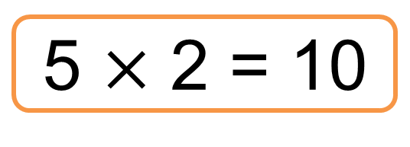
Mỗi đĩa có 5 quả cam,
2 đĩa có 10 quả cam.
10 quả cam chia vào các đĩa, mỗi đĩa 5 quả. Được 2 đĩa cam như vậy.
a)
5 $×$ 2 = 10
10 : 5 = 2

Slide 6

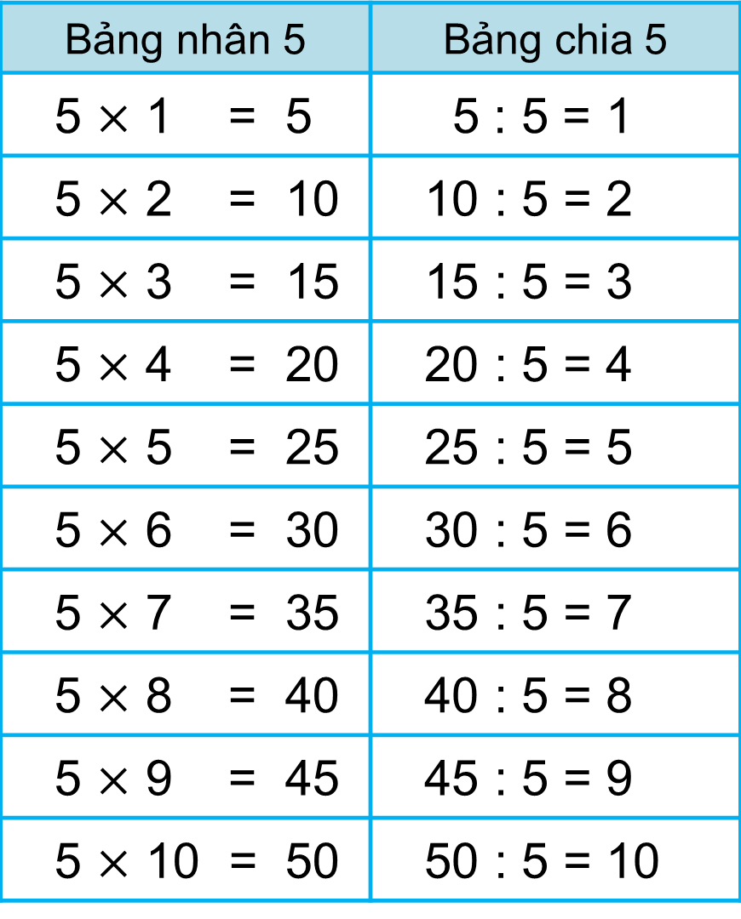
b) Hoàn thành bảng chia 5
Bảng nhân 5 | Bảng chia 5
5 $×$ 1 = 5 | 5 : 5 = 1
5 $×$ 2 = 10 | 10 : 5 = 2
5 $×$ 3 = 15 | 15 : 5 = 3
5 $×$ 4 = 20 | 20 : 5 = 4
5 $×$ 5 = 25 | 25 : 5 = 5
5 $×$ 6 = 30 | 30 : 5 = 6
5 $×$ 7 = 35 | 35 : 5 = 7
5 $×$ 8 = 40 | 40 : 5 = 8
5 $×$ 9 = 45 | 45 : 5 = 9
5 $×$ 10 = 50 | 50 : 5 = 10
Lập bảng chia 5 từ bảng nhân 5.
Nhận xét:
?
Số bị chia là tích của các phép nhân.
Số chia đều là số 5.
Thương là các số tự nhiên tăng dần từ 1 đến 10.
?
?
?
?
?

Slide 7
HOẠT ĐỘNG

Slide 8
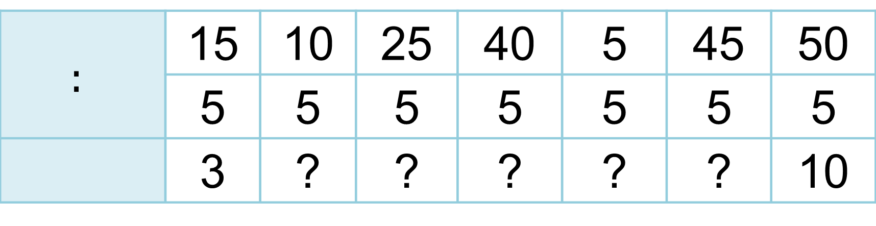
1
Số ?
$$:$$ | 15 | 10 | 25 | 40 | 5 | 45 | 50
 | 5 | 5 | 5 | 5 | 5 | 5 | 5
 | 3 | ? | ? | ? | ? | ? | 10
2
5
8
1
9

Slide 9
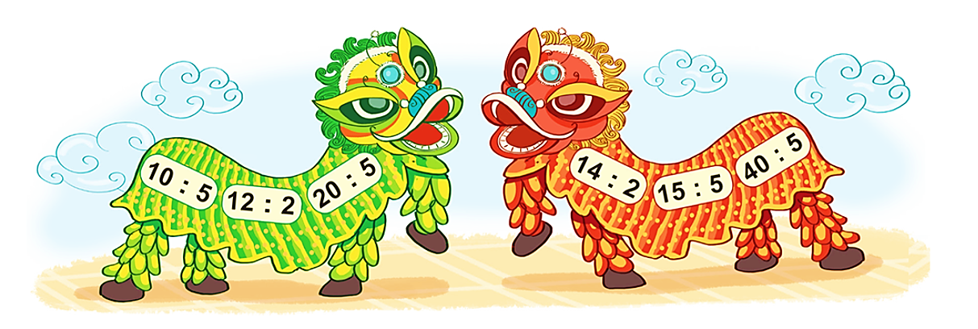
2
Tính nhẩm.
10 : 5 =
14 : 2 =
12 : 2 =
15 : 5 =
20 : 5 =
40 : 5 =

Slide 10
Bài 2 (tr 25)
10 : 5 = ...
14 : 2 = ...
12 : 2 = ...
15 : 5 = ...
20 : 5 = ...
40 : 5 = ...

Slide 11

3
Cửa hàng có 40 bông cúc. Cô bán hàng đã bó hoa cúc thành các bó, mỗi bó 5 bông. Hỏi có bao nhiêu bó hoa cúc?
Tóm tắt
Có : 40 bông hoa cúc
Mỗi bó: 5 bông hoa
Có :.....bó hoa cúc?

Slide 12
Bài 3 ( tr 25 )
Bài giải
Tóm tắt
Có : 40 bông hoa cúc
Mỗi bó: 5 bông hoa
Có :.....bó hoa cúc?

Slide 13
4. Dặn dò
- Vở BT TV làm bài 6, 7, 8, 9 tr 15 + 16
- Vở BTT làm bài 1, 2, 3 tr 22
- Đọc và TLCH bài Hạt thóc
- Học thuộc bảng chia 5
Chữ kí PH

Slide 14

Củng cố bài học

